Slide 1
申请T5述职报告
职称评定述职
百度开放云媒体云团队 朱晓恩

Slide 2
自我介绍
2012年毕业于浙江大学，随后加入百度
2015/04-now，基础架构部开放云团队
2012/04-2015/03，商务搜索测试部无线变现团队
晋升情况
2014秋 T5
2013春 T4

Slide 3
个人主要项目
2012 负责无线网页评测开发（主力开发）
引导广告主向移动引流
获质量部Level3 创新奖
2013 负责无线LPQ项目抓取系统开发和设计（主力开发）
日均千万级的无线日志抓取分析系统，QPS 600+
LPQ建模及机制上的准入，累计提升无线凤巢到达率3%以上
获质量部Level3 创新奖，同时获Ecom Level3 创新奖
2014 独立负责无线LP页面特征分析体系建设
网页锚文本特征，区块特征&底层视觉信息用于动态创意项目，该项目获得百度最高奖
2015.7-now 独立负责媒体云流媒体CDN技术方向
Notes:
项目和奖项

Slide 4
百度开放云全景—打造百度企业级服务能力的品牌
行业云
营销云
教育云
IoT云

能力云
建站
多媒体
大数据

产品云
SAAS
引入合作伙伴，打造SaaS分发平台
ERP、CRM、OA、数据分析应用等
PAAS
应用开发引擎
视频
图像
搜索
数据计算
机器学习
……
IAAS
云主机
存储
数据库


Slide 5
业务成绩—媒体云：对内支撑公司重点业务发展
媒体云介绍
提供视频、图像等多媒体数据从“采集->存储->转码->分发->播放”的完整云服务平台
百度内部业务挑战
开展思路
移动端的图片适配是普适性需求，日均上百亿次实时处理请求
如何做到便捷处理、高可靠、高性能？
媒体云-图片云处理服务
提供缩略、裁剪等实时图片处理云服务，满足移动端图片适配和编辑
各业务线“读视频时代”的转型探索
如何降低视频业务探索的成本？
媒体云-视频直播/点播服务
提供从视频采集到播放的完整平台能力，让业务方快速搭建直播站点、视频网站等

Slide 6
业务成绩—媒体云：对内支撑公司重点业务发展
图像云处理服务：稳定支撑百度移动业务发展
全百度移动业务线覆盖
百度60多条业务线接入使用，日均处理130亿次请求：百度糯米、手机百度、贴吧、百科、文库、新闻…
百度“航母计划”的技术保障：接入百度外卖、作业帮、百度移动游戏，日均处理4000万次请求
平台便捷接入、高可靠、高性能
“无障碍使用平台2.0”认证，等级P5
可靠性99.95%
硬件加速，9-10毫秒可完成一次处理请求，业界性能领先
视频直播/点播服务：支持百度业务线探索新方向
百度文库：视频课程
百度视频：内容开放平台
百度新闻：自媒体直播新闻
百度品专：视频广告
开放云
同时也为开放云的客户建立内容传播和分发渠道
双赢

Slide 7
项目背景—分发是搭建媒体云服务平台的重要一环
应用场景
图片云处理服务
提供缩略、裁剪等实时图片处理云服务，满足移动端图片适配和编辑
媒体云服务
视频直播/点播服务
提供从视频采集到播放的完整平台能力，让业务方快速搭建直播站点、视频网站等
技术过程
场景：演唱会现场直播
用户自建或仅源站服务器
都不能满足带宽要求
采集
存储
转码
分发
播放
带宽要求：1w*1Mbps=10Gbps带宽

Slide 8
项目背景—设计基于RTMP协议的低延迟流媒体CDN
分发技术
直播方案1
HLS类型直播：延迟较高：20s
HLS协议：基于File型CDN+BOS对象存储
现有File CDN：兼容HLS协议
依托于百度开放云CDN
RTMP直播：是目前业界公认的低延迟直播协议，平均延迟约3-5秒
直播方案2
流媒体CDN
需要单独设计开发部署
为媒体云提供低延迟直播分发能力
为百度CDN具备低延迟流媒体分发能力
设计目标：低延迟、高并发、可扩展

Slide 9
流媒体CDN-节点内部负载均衡&压力控制实现
目标&挑战
节点内部（50-200台机器）负载均衡
复用CDN回源流
带宽资源受限，每台节点机器上下行带宽分别限制300Mbps
方案&思路
基于状态查询的一致性哈希+过载迁移
CDN节点内去中心化，不需要部署额外中心服务
实时压力控制（连接数+带宽）
效果
部分机器或服务挂了不影响节点整体可用性
自动转移内部过载请求（用户无感）

Slide 10
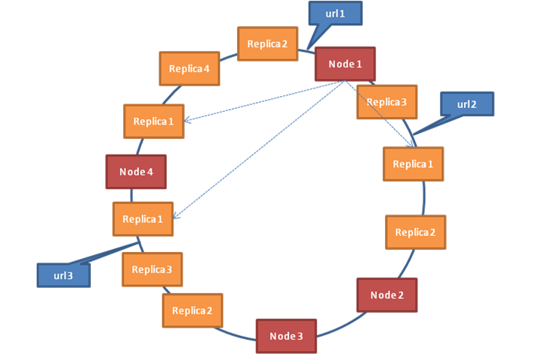
流媒体CDN-节点内部负载均衡&压力控制实现
基于状态查询的一致性哈希
请求落入机器A向一致性哈希目标机器B请求状态
目标机器B返回服务状态
如果目标机器B服务忙碌或下线，向下一台机器C发起请求，实现过载迁移
Notes:
得先解释节点内寻址
是不是要交待相关的
还得交待jomoDNS寻址啊，补充用户访问CDN的整体流程
单个CDN架构

Slide 11
流媒体CDN-全局调度&负载均衡实现低延迟与可扩展
目标&挑战
系统无明显瓶颈
全网调度，跨地域&运营商下A到B的最低延迟
方案&思路
基于DNS调度的全局播放负载均衡
中央master服务，负责鉴权+路由牵引
CDN节点封装拉流功能，由master牵引回源路由
单master+双推流转码集群（北京，广州）+ CDN边缘分发
预期效果
支持引入上层全局智能调度，包括智能推流，CDN边缘推流等feature，降低延迟
支持引入第三方CDN承载，提高承载能力
支持CDN向推流集群/其他CDN节点/用户服务器拉流，进一步扩展用户场景

Slide 12
流媒体CDN-实现低延迟，高并发，可扩展的架构方案
整体延迟2-5s
用数据分析支撑预判和发现问题，发现CDN整体播放带宽，推流服务器带宽，QPS等可能瓶颈
50台机器规模的CDN节点
支持1.5w并发播放1Mbps流（受限于单机带宽阀值）
CDN千兆网卡单机：支持并发播放4.5k条200kbps流（总带宽接近上限），单机QPS 100
Notes:
为什么要做流媒体CDN，原因是？1G 300M/700M
可以举例子
比较流媒体CDN的概念，与file CDN的不同
这一页的逻辑要整一下 @mxmfdz

Slide 13
流媒体CDN-收益
从0到1，完成低延迟直播服务在百度全节点CDN的部署（4000+机器，全国60+个节点）
保守支持50w以上全网并发流直播
已经接入直播服务的客户超过250个
公司内部合作机会：百度文库，百度视频等
研发质量&效率
1人力，2个月时间完成CDN全网上线，重要feature无delay
Streaming CDN零线上重大事故
形成Streaming CDN定期迭代&上线机制
项目把控能力
独立完成流媒体CDN技术方向的设计，规划和建设
Notes:
重新组织 @mxmfdz

Slide 14
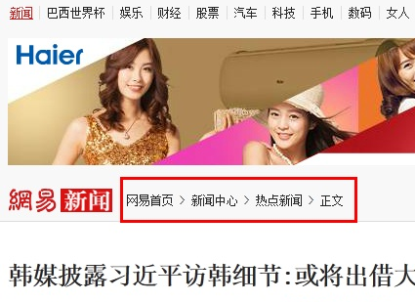
项目背景
1
提升移动站点数量与质量
MES无线网页评测（第一阶段，2013）
高级页面特征引入（第二阶段，2014）
提升无线页面体验
2
与WDM合作，引入高级页面特征，更深入地分析无线页面的功能、布局、内容，从而引导广告主进一步提升无线页面质量
页面分块特征 >>
引入至ECOM抓取系统
3
面包屑
导航
正文
realtitle
2

Slide 15
无线LP页面特征分析体系建设
特征服务开放接口
第一批接入WDM的新接口
导航，title，核心正文，面包屑识别
WDM分块识别
LP-query相关性
用户体验指标加入LPQ
高级页面分块特征
Area树
弹窗/商桥/商务通/离线宝/乐语/QQ/百度统计等位置&面积识别
死链/空白页识别
Vhtml树
飓风3.0指标
运营标准
咨询统计等商务特征
页面体验特征
DOM树/Render树
文字字体/字号/颜色/位置
元素、锚文本的位置/面积/CSS属性
动态创意
Webkit引擎输出
底层基础视觉特征

Slide 16
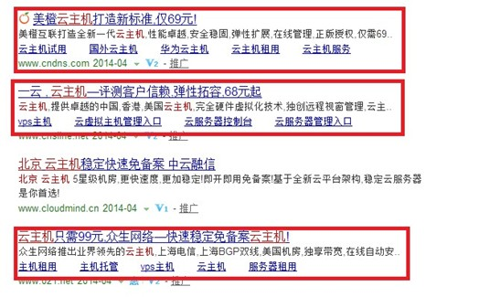
无线LP页面特征分析体系建设成果
1人力完成页面特征的工程引入，并落地于多个产品
网页锚文本特征，区块特征&底层视觉信息用于动态创意项目，该项目获得百度最高奖
作为无线运营标准指导广告主的页面优化
Notes:
凤巢动态创意系统在未增加广告面积的前提下，基于用户行为识别搜索意图，通过动态组合高质量的内容，替换广告的第二行描述；或动态展现切中用户需求的副标题两种方式，更好的满足用户需求。带来了客户和百度的共赢。截止6月底，动态创意对广告CTR的提升在PC终端和无线终端分别是6.72%和7.31%，借助动态创意系统PC终端的变现能力提升了2.95%；移动终端的变现能力提升了4.37% .

Slide 17
成长点与创新
独立负责Streaming CDN方向的技术规划与建设
积极学习并探索所在产品线的产品思路，提出创意并参与Hackthon项目“直播一键分享”，获得上研优胜奖和Hackthon Hero称号

Slide 18

Q&A
Thank you!

